Slide 4



Giles Antonio Radford
Inglés de Mallorca
Enterprise Architect – Transcoma Grupo Empresarial
25 años en desarrollo de software y gestión de empresas
3 años con BC
20 años con Python

Slide 5
AGENDA
¿Por qué usar Python?
Ejemplos de cosas hechas con Python, APIs y Web Services
Credenciales OAuth2 en Python
Demo: Script simple

Slide 6
¿Por qué usar APIs/Web Services?
No todo el mundo sabe programar AL
Instalar extensiones de AL es potencialmente complicado
Hay empresas usuarias de BC que tienen programadores en plantilla
Integraciones se pueden hacer por un equipo no de BC
Flexibilidad a la hora de implementar procesos
Los APIs/WS dan un acceso controlado a los datos y procesos subyacentes
Muchas veces es más fácil usar un script externo para una cosa puntual

Slide 7
¿Por qué Python?
Lenguaje de programación con solera
Interpretado al instante
“Duck Typing” – el control de tipos es opcional
Muy buena integración JSON
Microsoft le da soporte – no tanto como .NET y Typescript, pero está ahí
Se pueden crear Azure Functions de Python

Slide 8
Posibilidades
No me da tiempo a hablar a fondo de todo lo que se puede hacer con Python y BC
Pero si que quiero mostrar unas pocas aplicaciones que hemos hecho en la casa para daros ideas de lo que se puede hacer con APIs y Web Services.

Slide 9
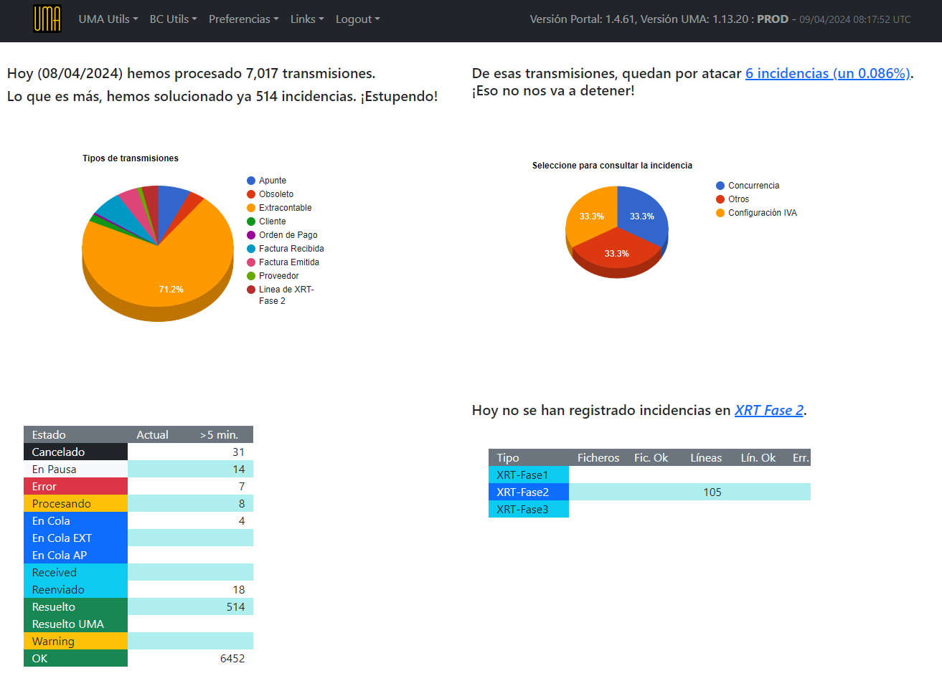

Slide 10
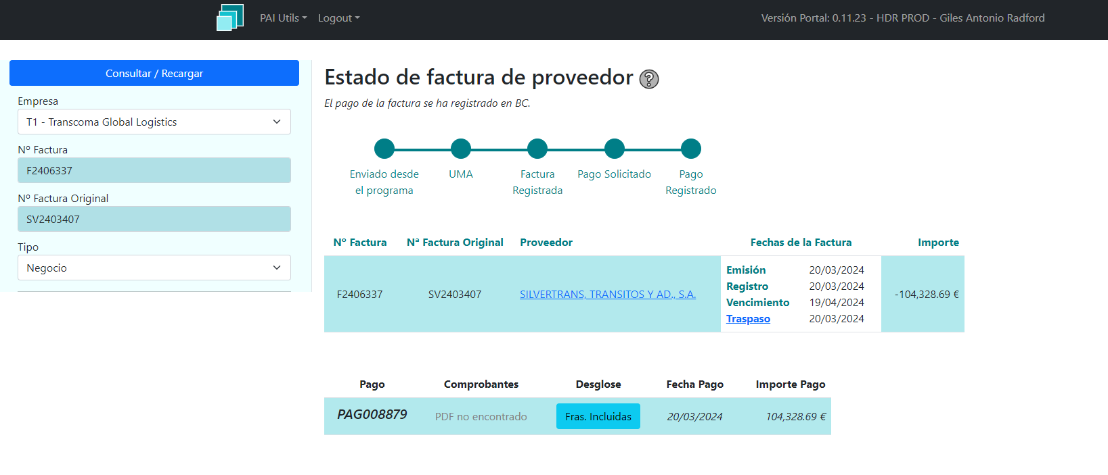

Slide 11
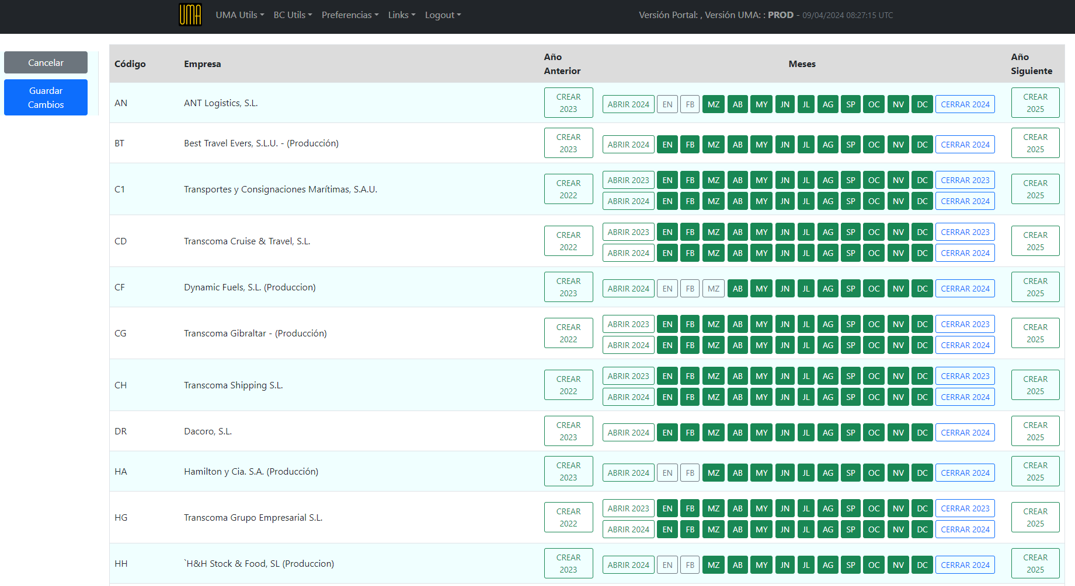

Slide 12
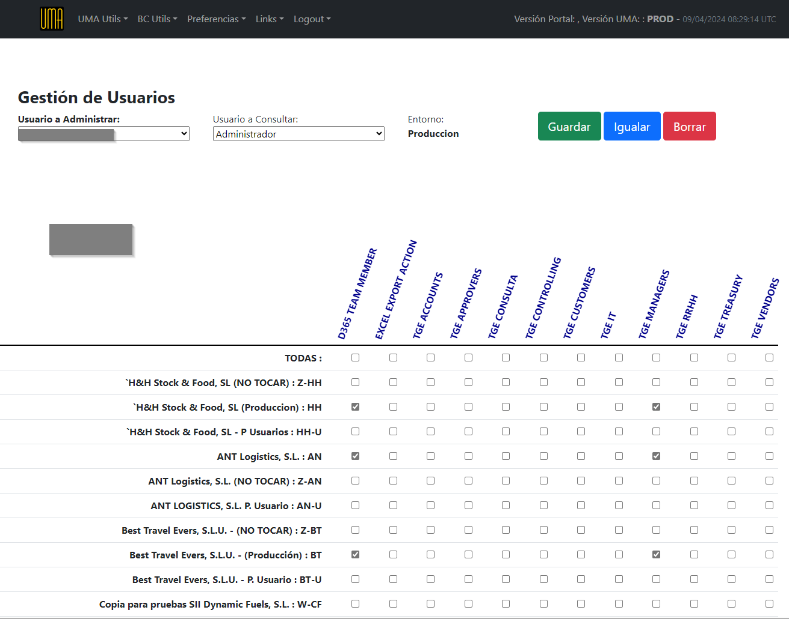

Slide 13

Y la puesta en marcha de esta demo
Creación automática de empresa
Creación, Importación y aplicación de paquetes de configuración (RapidStart)
En este caso, una carga inicial de clientes aleatorios
Este script no lo voy a mostrar, pero le he metido comentarios, y se puede descargar desde mi repositorio GitHub
https://github.com/metamoof/BCDayES24

Slide 14
Autentificación a BC en Python
En general, el 90% del problema lo resuelve la librería azure.identity
Incluye varias maneras de autentificar:
Variables de Entorno – AZURE_TENANT, AZURE_CLIENT_ID, AZURE_CLIENT_SECRET
Identidad Gestionada (Managed Identity) – e.g. Azure Functions
Herramientas de terminal – az login, azd login, Connect-AzAccount
Abrir una ventana en un Browser – Authorization Code Flow
Certificados de cliente, Código de dispositivo, etc…
Lo más fácil: azure.identity.DefaultAzureCredential

Slide 15
Acceso a APIs
Hay muchas librerías de http en Python, pero la más popular es requests.
Requests no hace autentificación OAuth 2.0, pero es extensible
He creado una librería – msgraphhelper – que quita el trabajo
import msgraphhelper
from azure.identity import DefaultAzureCredential
scope = "https://api.businesscentral.dynamics.com/.default"
credential = DefaultAzureCredential()
session = msgraphhelper.get_graph_session(credential, scope)

Slide 16
Ejemplo práctico
“Basado en hechos reales”
Cambiamos extensión de SII, y la nueva extensión requiere un formato específico de NIF en los clientes
En clientes españoles, es el NIF a secas
En clientes comunitarios es el NIF con código país
En clientes extranjeros – un NIF “Único” – país + código cliente
Tengo unos 600 clientes
No es trivial hacerlo en Excel, por lo que llaman al informático
Pues se hace un script para este cambio

Slide 17
Demo
Hagamos un script

Slide 18
Resumen
Utilizar el modo interactivo
Utilizar la sesión de requests para hacer GET, POST, PATCH
response.json() crea una estructura de datos manipulable
response.raise_for_status()
En operaciones PATCH hay que incluir el etag en la cabecera If-Match
Usar lotes (batch) para agrupar peticiones
Se puede descargar el script de mi repositorio
https://github.com/metamoof/BCDayES24

Slide 19

Valora la sesión

